Slide 1
特别篇：量化金融新手指南
科大财经
2022年7月15日

Slide 2
金融
看哪些书？
CFA、证券从业资格考试、基金从业资格考试、期货从业资格考试教辅。一般都会包含两三门课，法律的就不需要的学，看基础知识的那一本就可以了，很全，难度中等。
重点的学习什么？
公司财务数据分析，公司信息披露规则，交易信息，技术面指标，交易逻辑，定价模型（衍生品）。
这些内容怎么学？
跟着计算题写一遍，理解一遍就差不多了。网络上也有很多免费的关于这些教材的课程视频，对于金融知识点的扫盲比较有效率。当然如果真的有知识点或者计算无法理解，可以找你身边的业内人员，最好是金融出身，当然也可以来咨询我。

Slide 3
数学、统计学、机器学习
看哪些书？
西瓜书 花书 (B站有视频)
重点学哪些？
线性代数、正态分布、二项分布、泊松分布、超几何分布、平稳性检验、置信区间、P检验、T检验、线性回归、SSE、SSR、SST、Ftest、多重共线性、非线性模型、AR、ARMA、GARCH、K-Fold、交叉验证、袋外误差、决策树、随机森林 、ADABoost、Xgboost、SVM、KNN、Cluster、k-means、PCA、Voting、stacking 、如何调参、参数搜索、过拟合……

Slide 4
磨刀不误砍柴工---PYTHON
功能：数据清洗，模型训练 and more
学习方向：建议大家重点学包pandas、numpy，def 和 matplotlab当然对于基本的数据结构能有掌握 class最后回测会用到，但问题不大。
学习环境：anaconda_juypter，VScode…
学习程度：到什么程度呢？自己会debug，看报错，配置环境，会google。不要总是问别人；不懂得功能会能概括会查，CSDN或者简书上一般都会有代码的讲解，所以大家可以去尝试自己解决问题，实现想要实现，却没有学过的功能。看看别人操作的案例。
学习工具：建议大家在学python的时候买一个typora，对于编译的python语法进行汇总，做好记录，以及对应功能。
学习优化：先学习看别人的代码怎么写的，开始的时候一行行看，特别是人家的def代码，看不懂就把他拆开来一行行的跑。在学习中看看有什么可以借鉴平替代的快速学习方法。Reduce和cumprod其实有些功能方法类似，但是代码的简洁度不一致
最后就是Practice more ，给定一个项目场景，leetcode有一些练习题，机器学习Kaggel

Slide 5
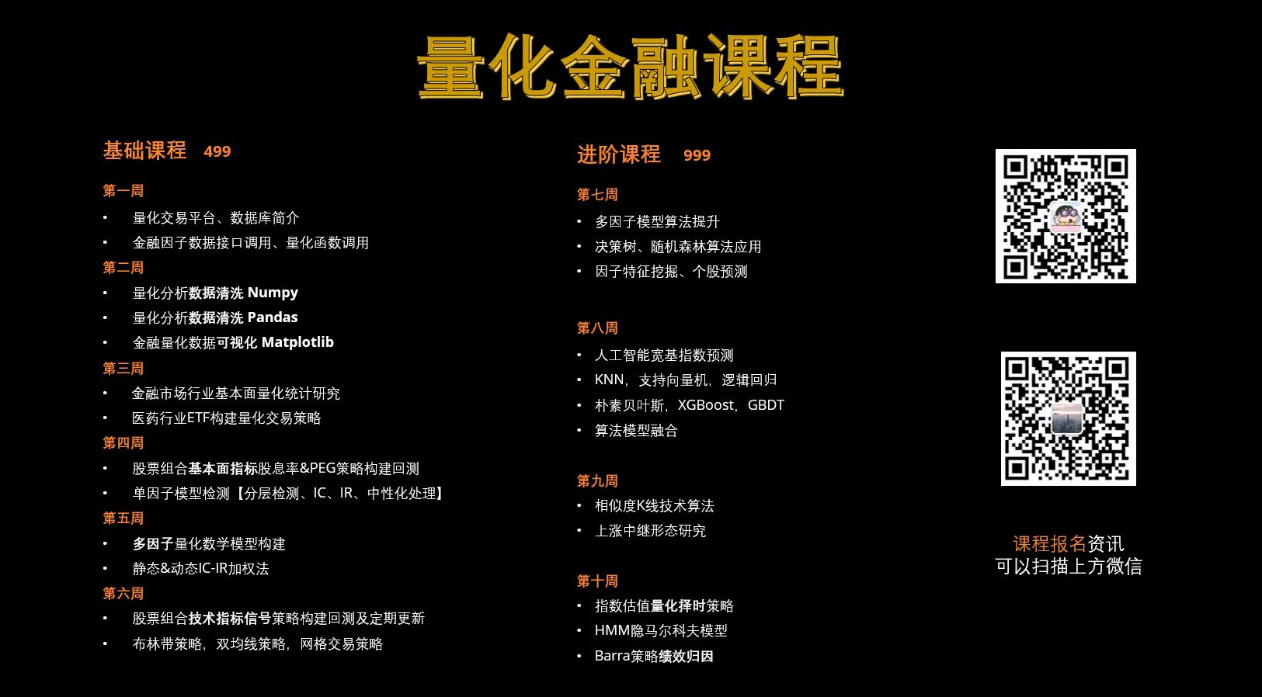
小试牛刀—量化
单因子检验
多因子建模
择时策略
算法交易
策略复现回测框架
回测绩效分析
模拟交易
实盘

Slide 6
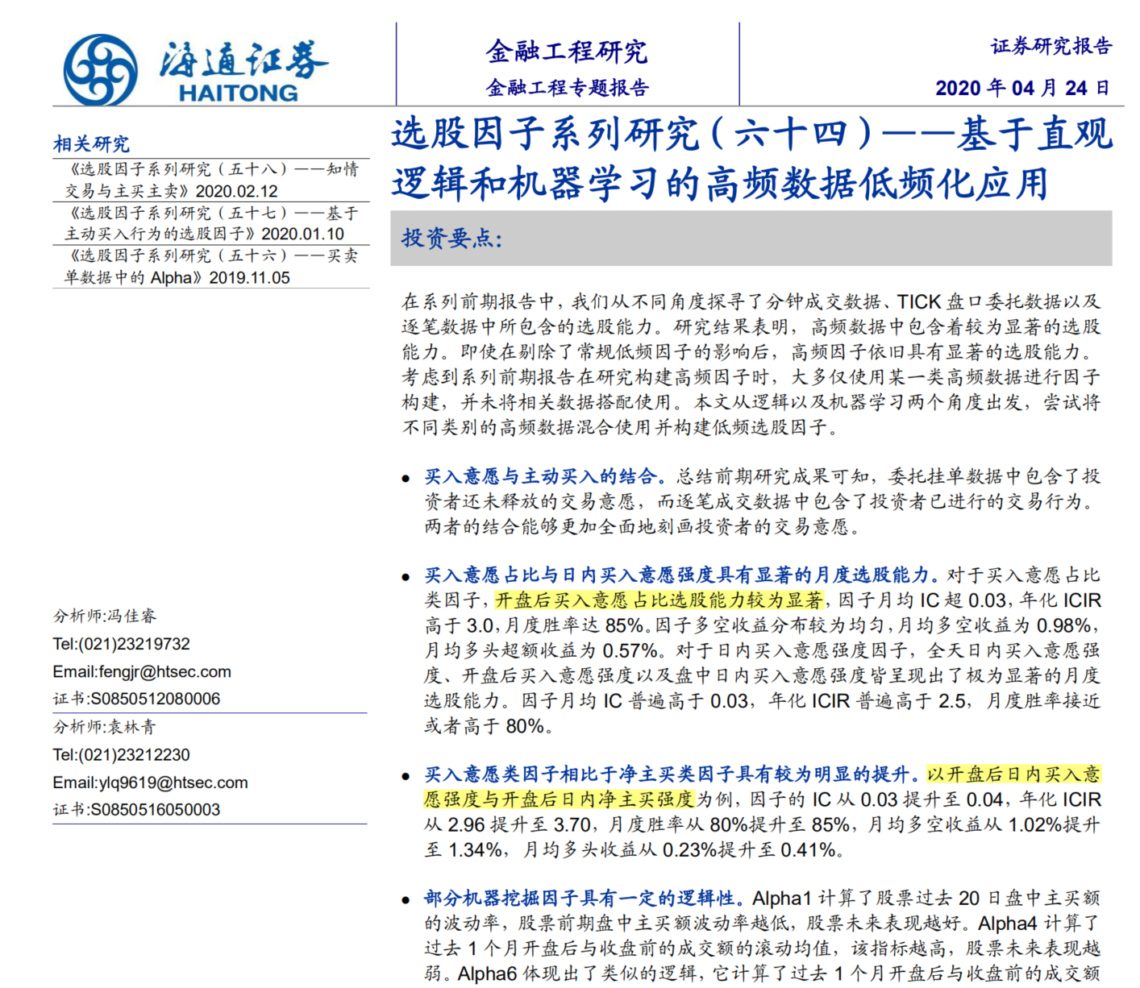
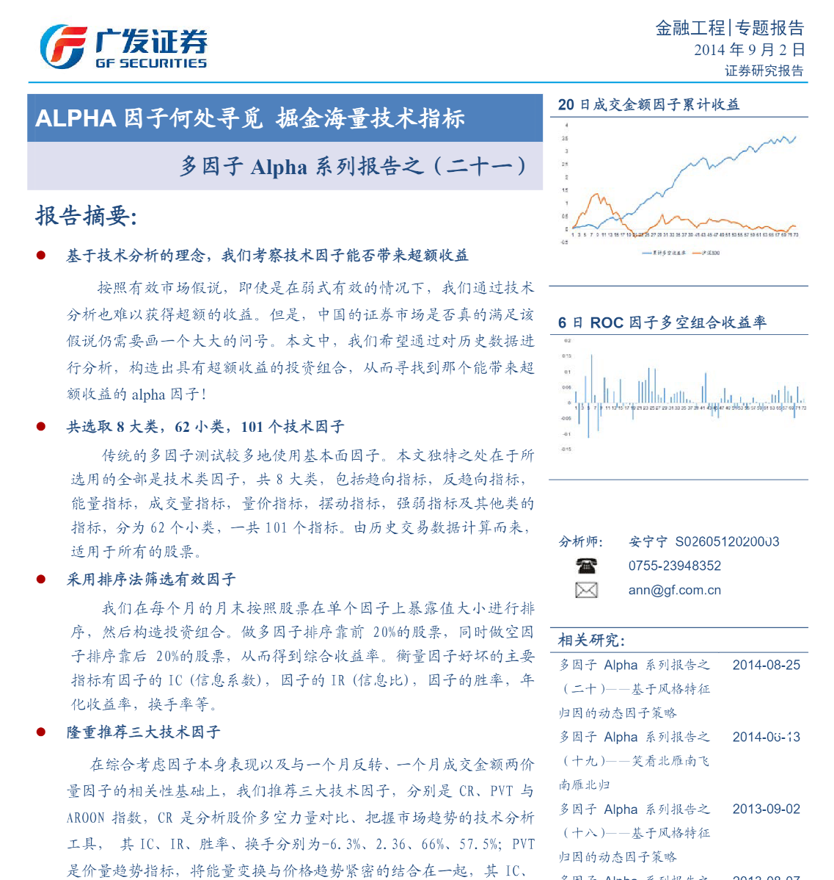
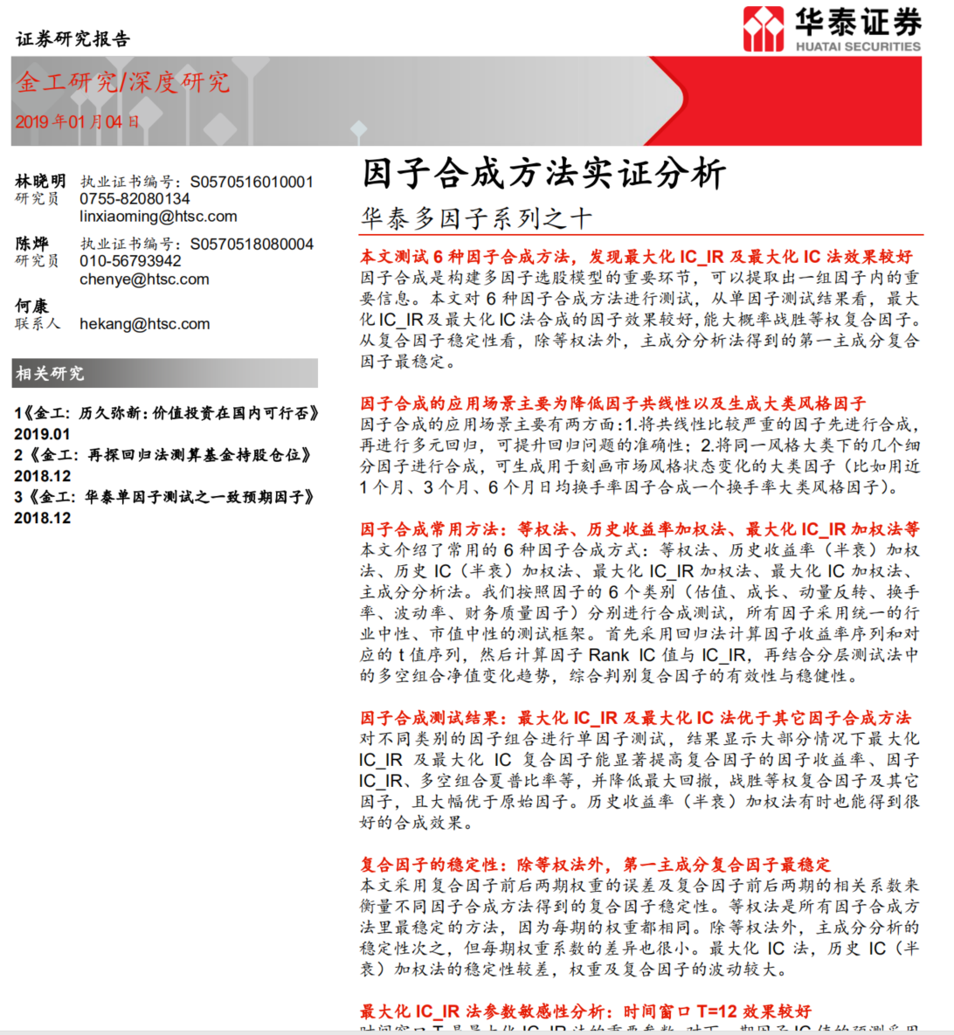
站在巨人的肩膀上---看研报、逛社区
金工组报告 ：海通证券、广发证券、华泰证券……
科大财经GitHub报告https://github.com/QuantNi/Quant-Report

Slide 7
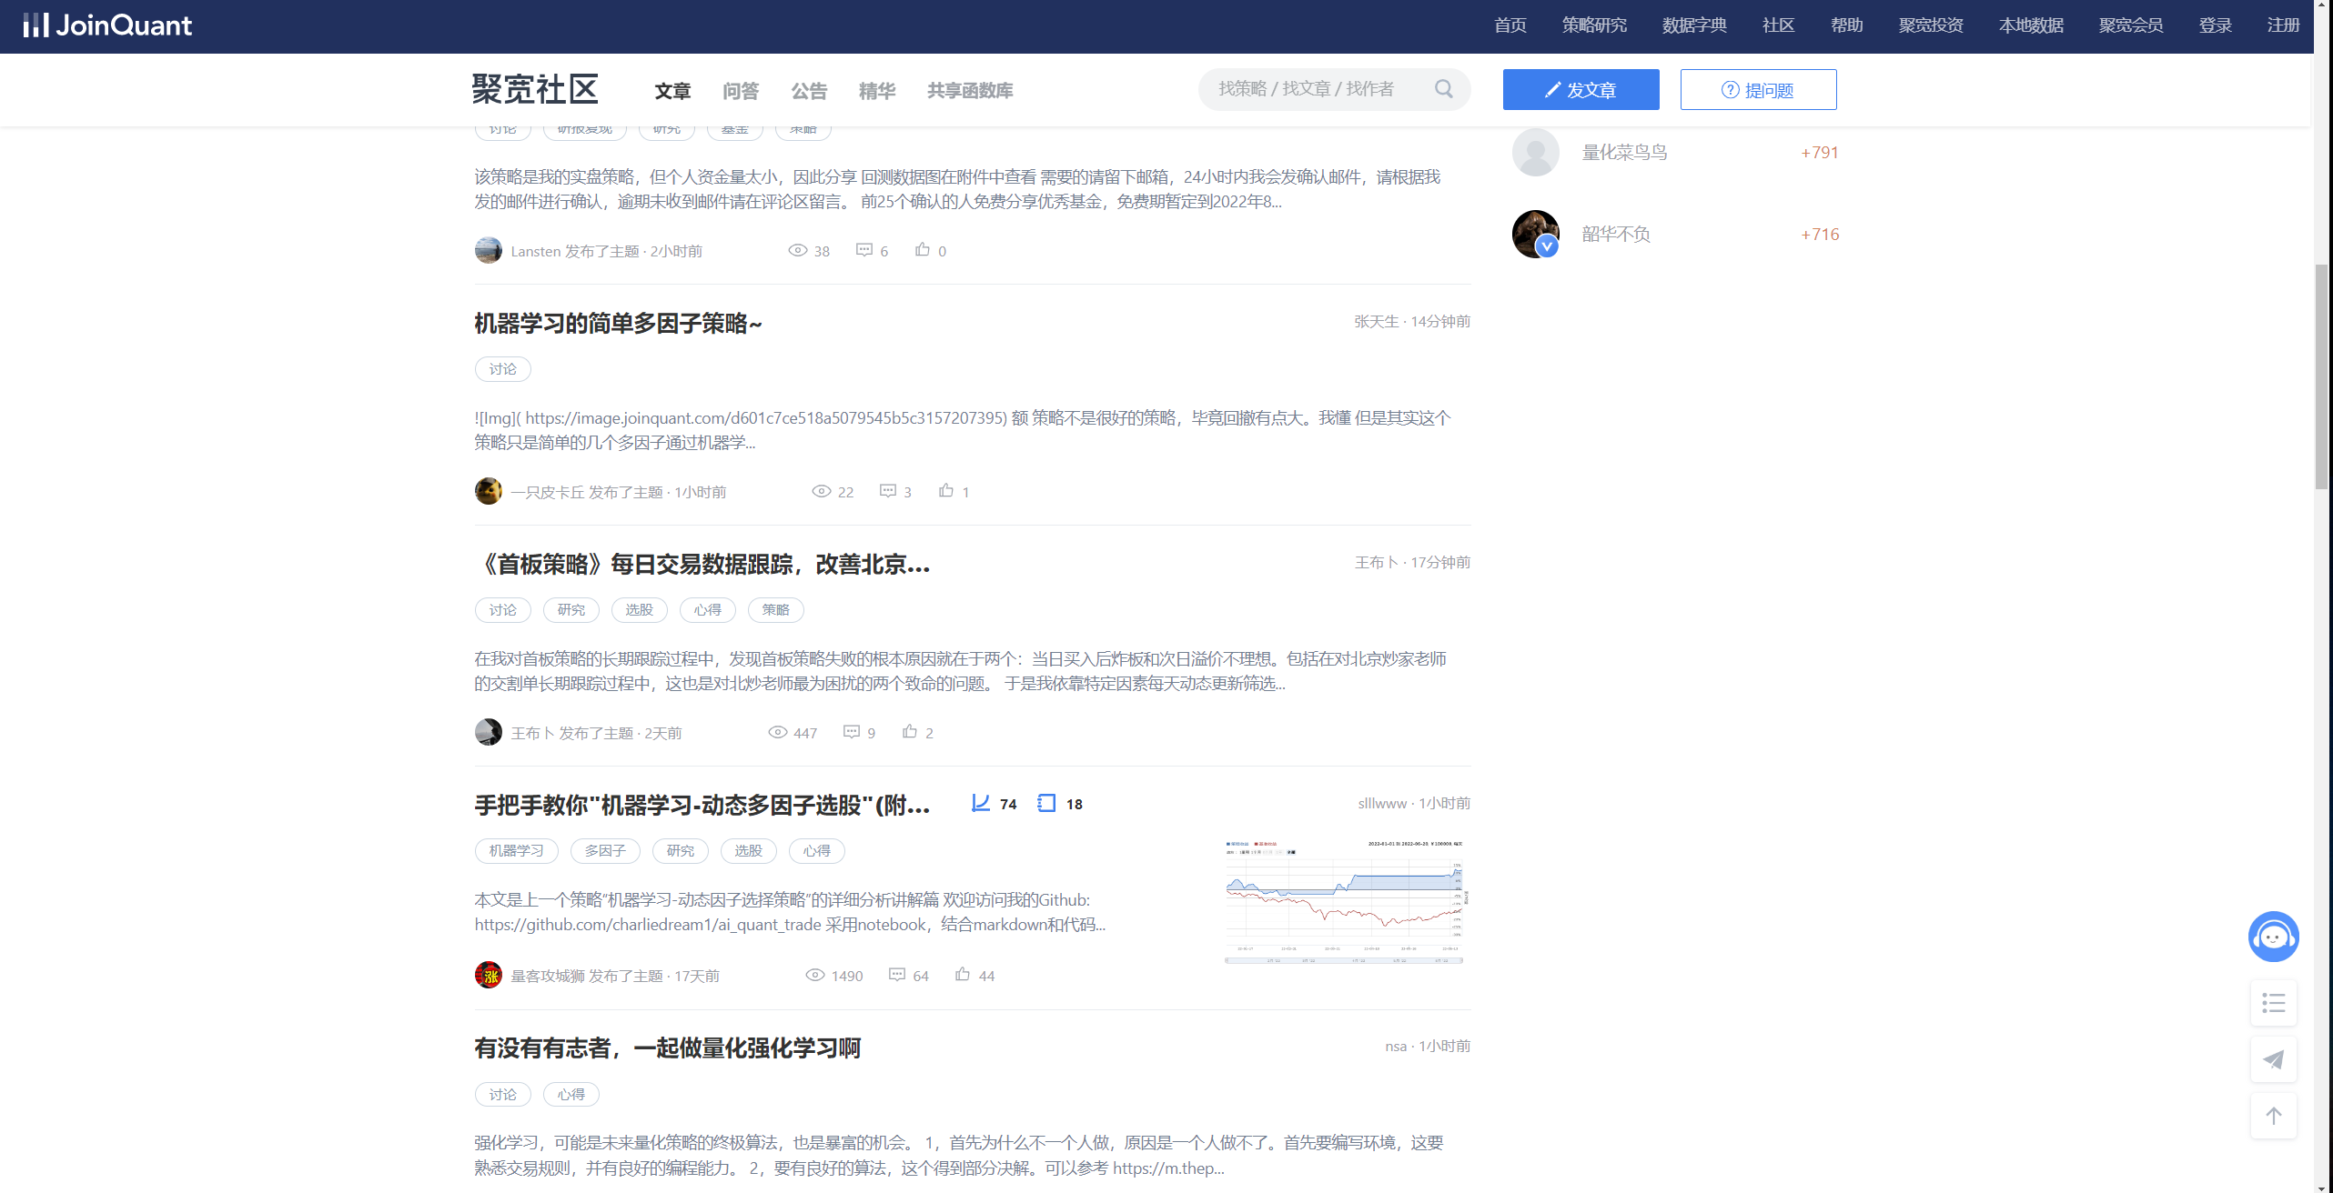
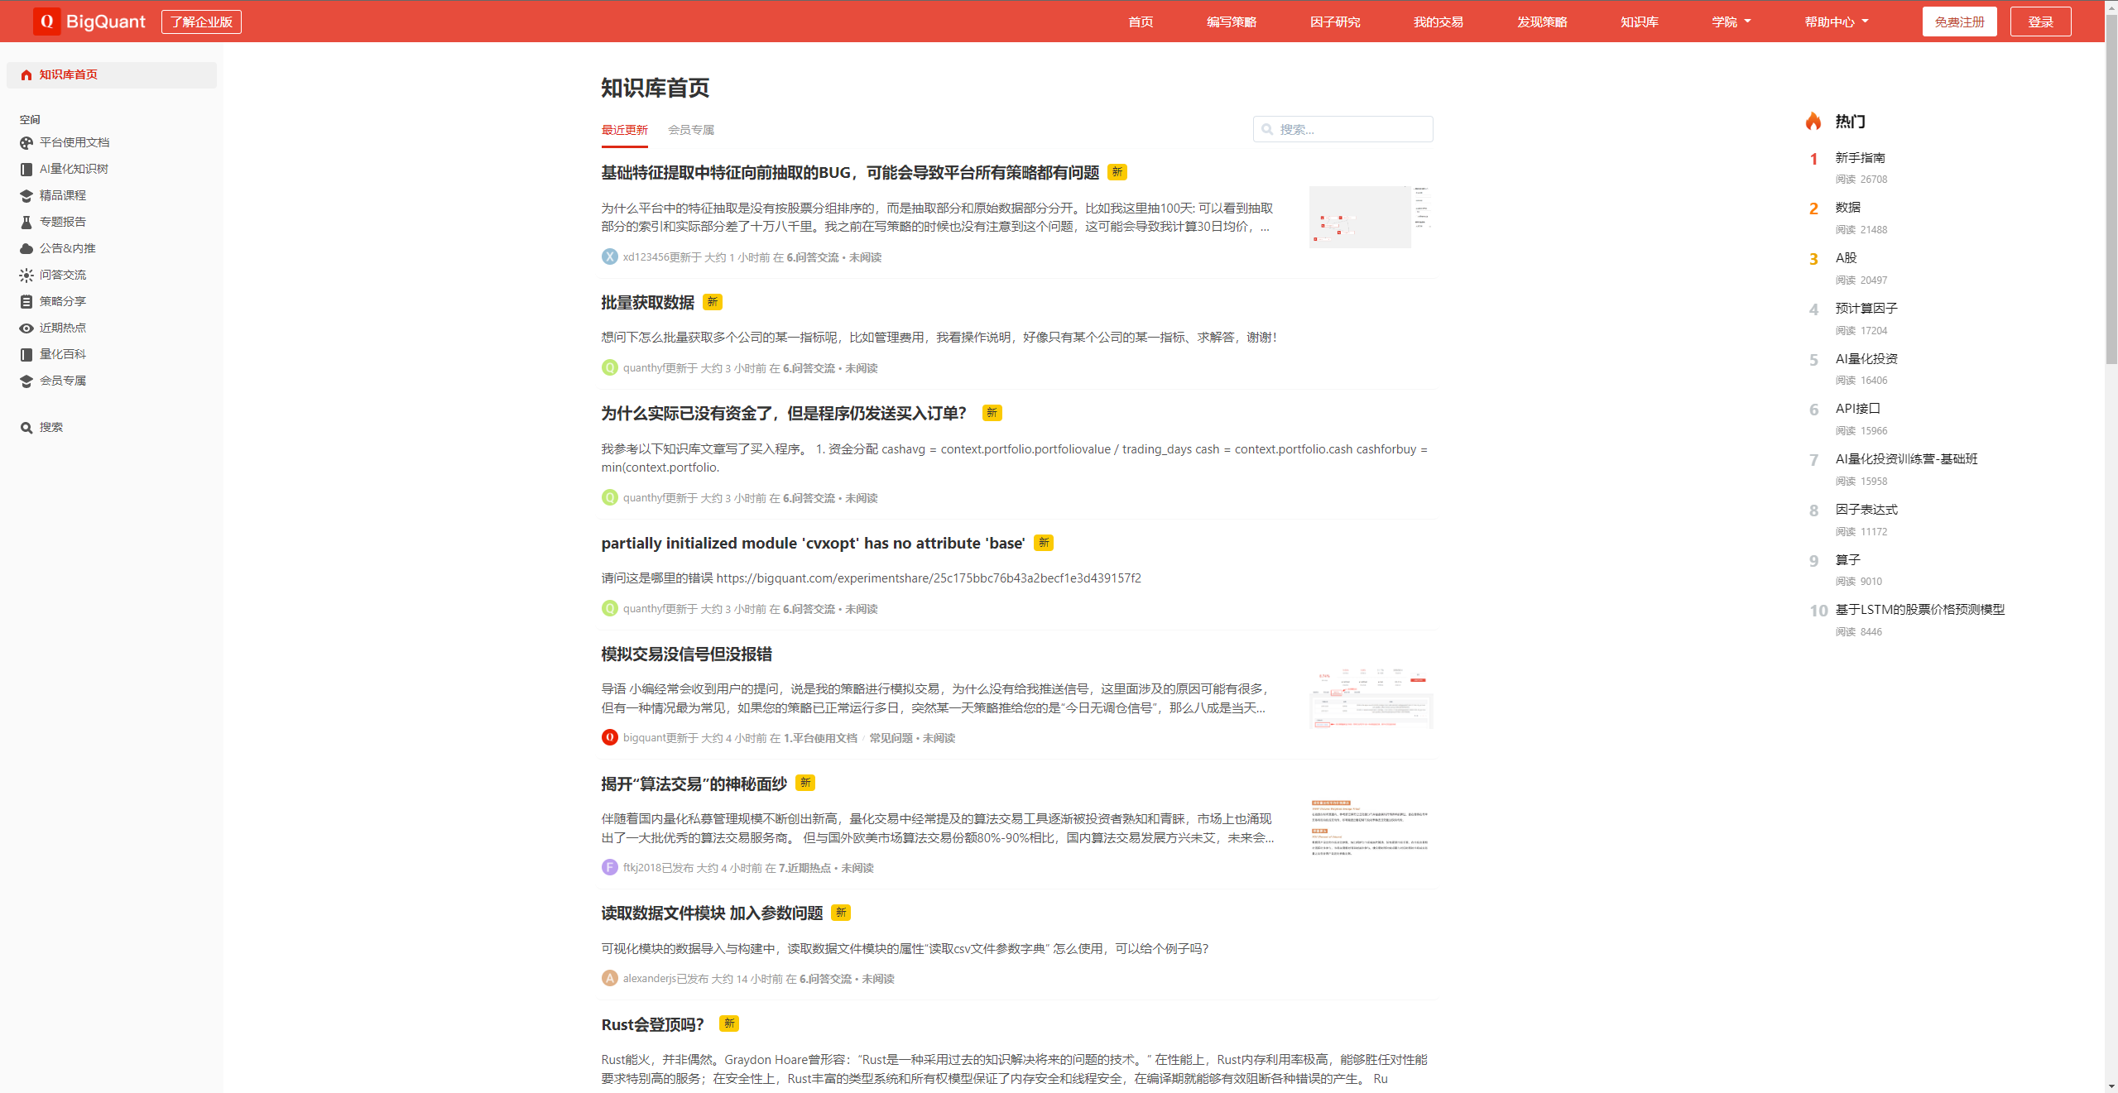
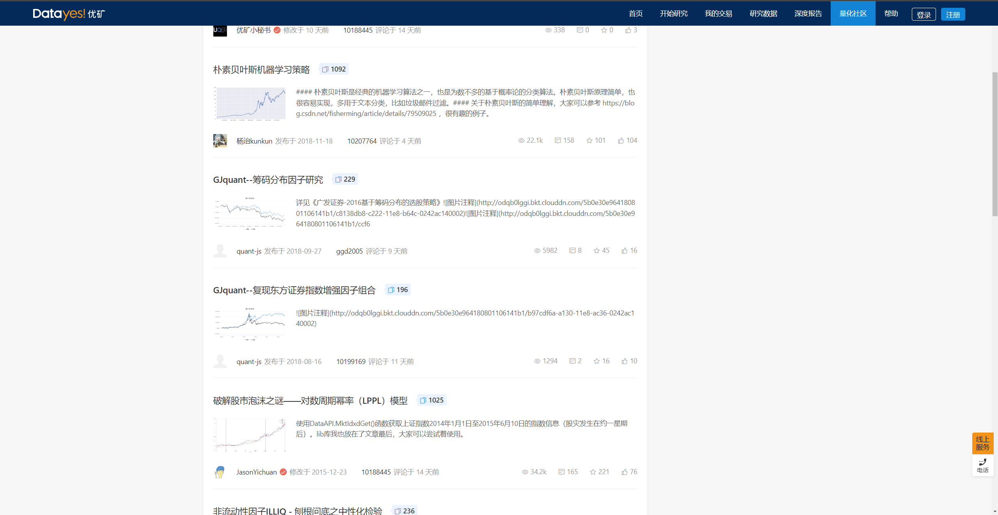
社群：
Bigquant：AI量化知识库 – BigQuant
Joinquant：社区 - JoinQuant
优矿：社区 - 优矿 (datayes.com)

Slide 8
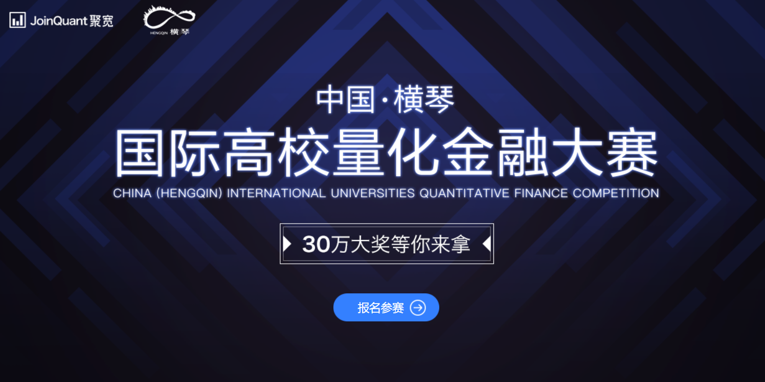

打比赛、找工作

